Slide 1
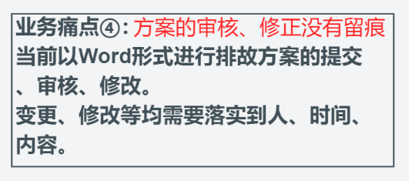
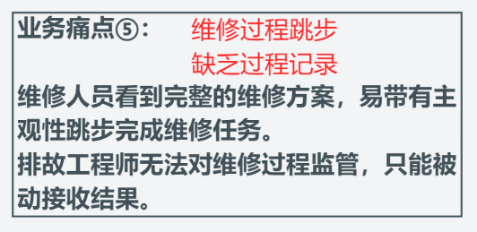
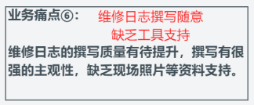
痛点分析-技术方案应对
系统协助方案审核和修改的留痕工作：在每阶段方案流转过程中，通过存档和签署，保存审核和修改中的人、时间、内容信息。
按照checklist的产品逻辑，维修工程师步骤化的执行维修方案。
智能判定完工：完成所有维修条目，系统提醒完工。
系统自动存档在维修中的操作内容，并自动生成维修日志。
维修工程师无法看到完整的维修方案，仅能看到当前维修任务，完成当前任务后，才能看到下一任务。
按照问答方式进行维修操作，必要时提交维修现场照片、视频、文字描述等技术资料。

